Slide 1
Python google colab 協作平台

Slide 2
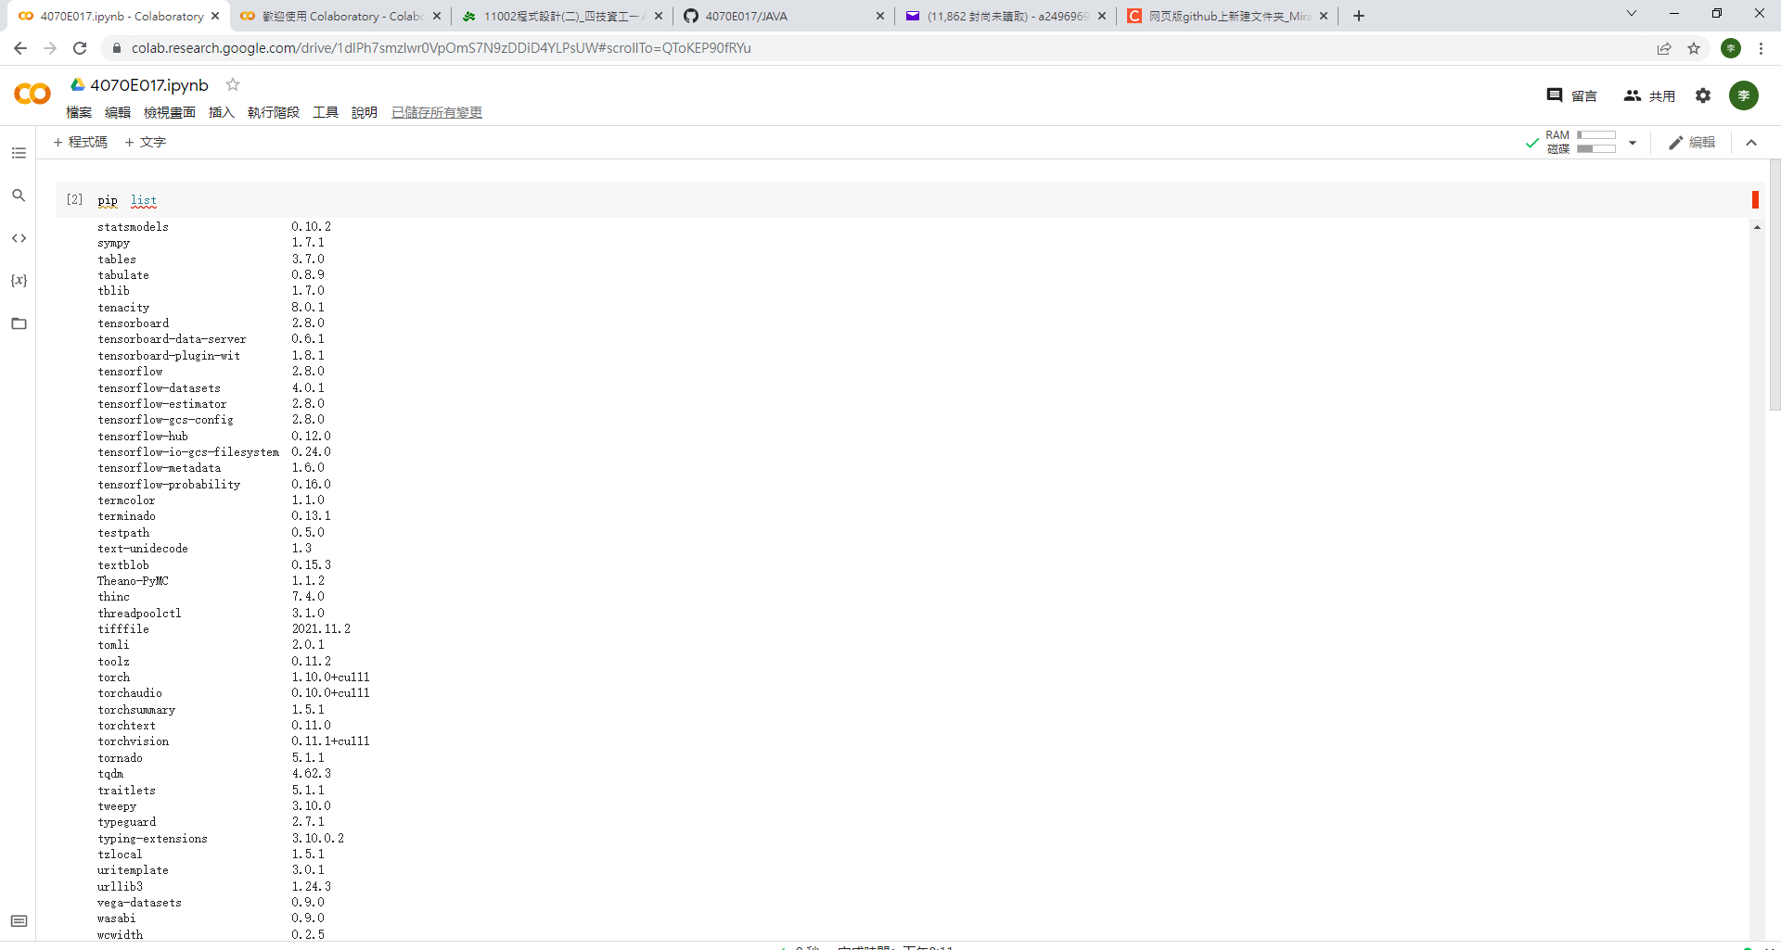
列出套件版本

Slide 3
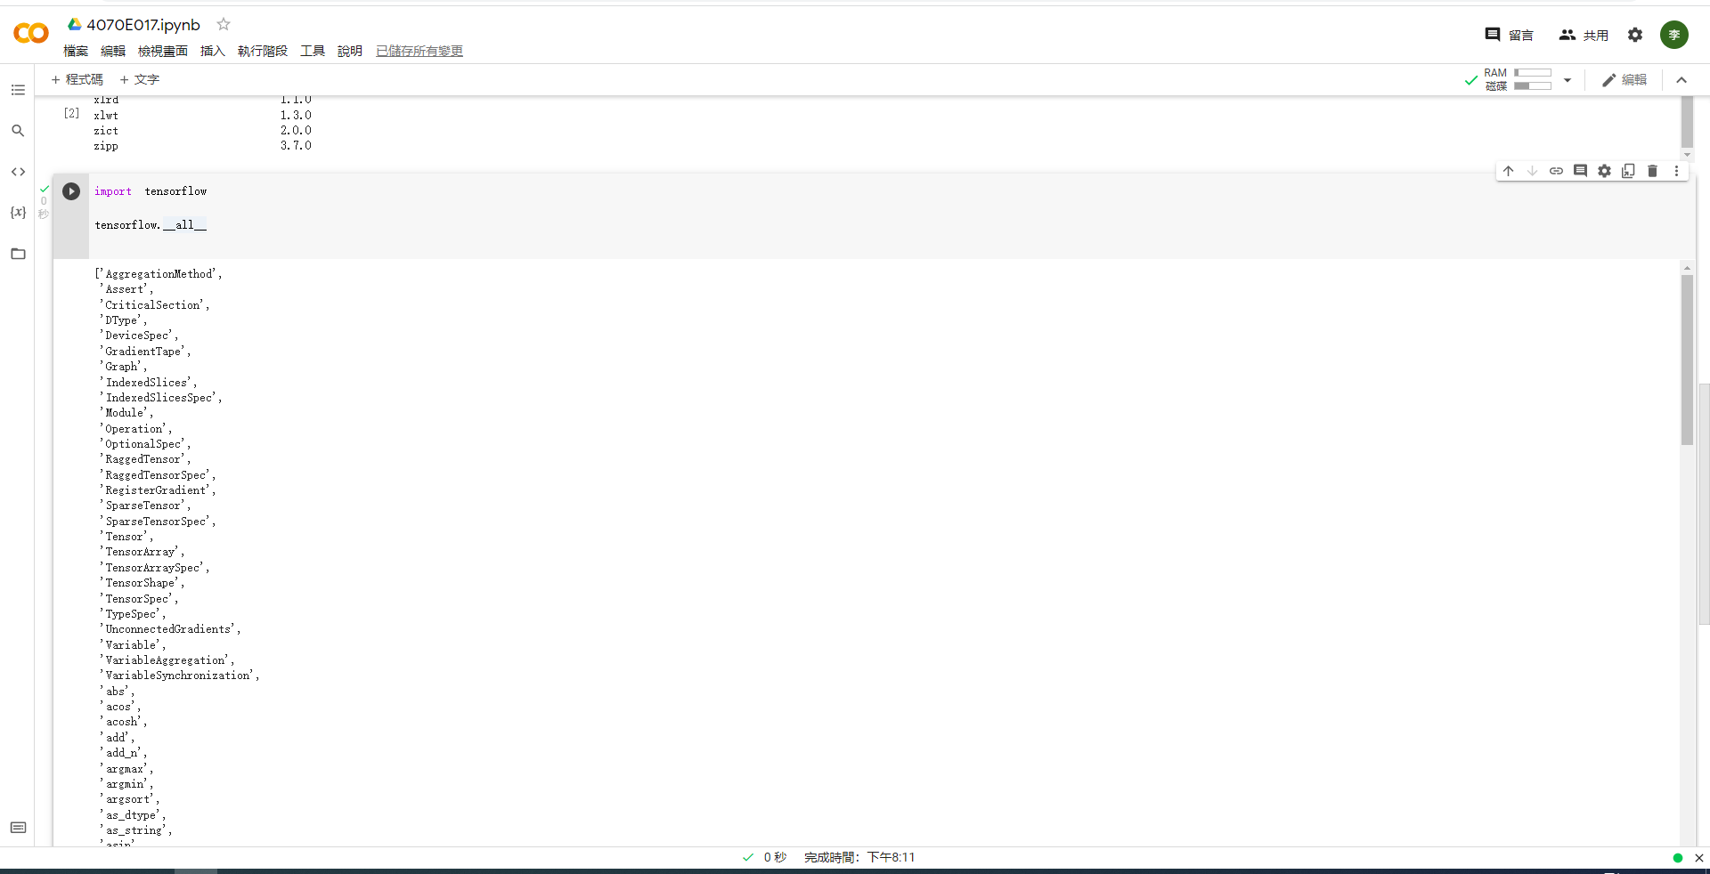

Slide 4
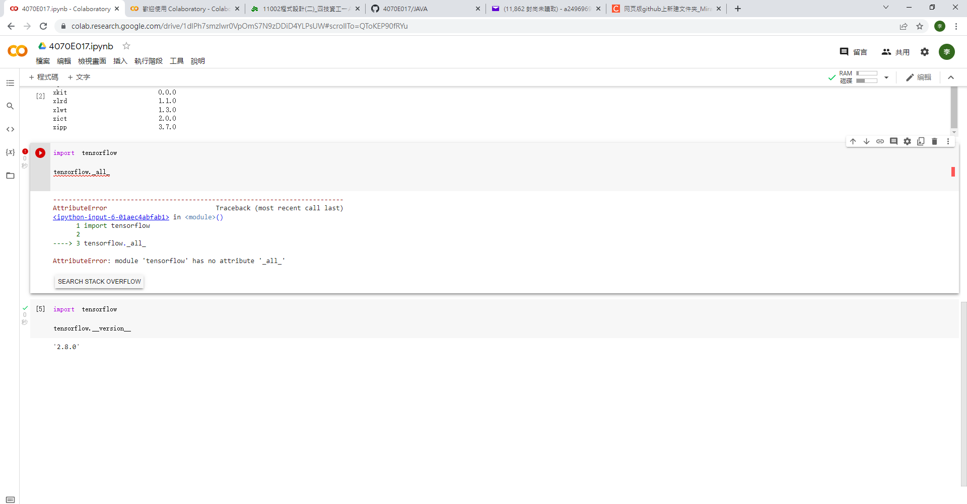

Slide 5
